Slide 1
.
Object-Oriented Systems Analysis
面向对象系统分析

Slide 2
UML对软件开发过程的支持

Slide 3
用例图
运货
订单
输入新客户
创建新订单
客户
创建新订单的顺序图
订单
客户
核实客户
准备输入的项目
准备发运
几种视图之间的关系
订单类的状态图

Slide 4
初始
愿景文档
访谈业务所属人获取高层的
功能性需求
业务所属者脑海中的模型
SRS
访谈项目干系人获得所有的
功能性和非功能性需求
项目干系人脑海中的模型
通过SRS文档确定项目约束和风险
通过SRS文档中的功能性需求
创建数据字典
通过SRS文档创建初始用例图

Slide 5
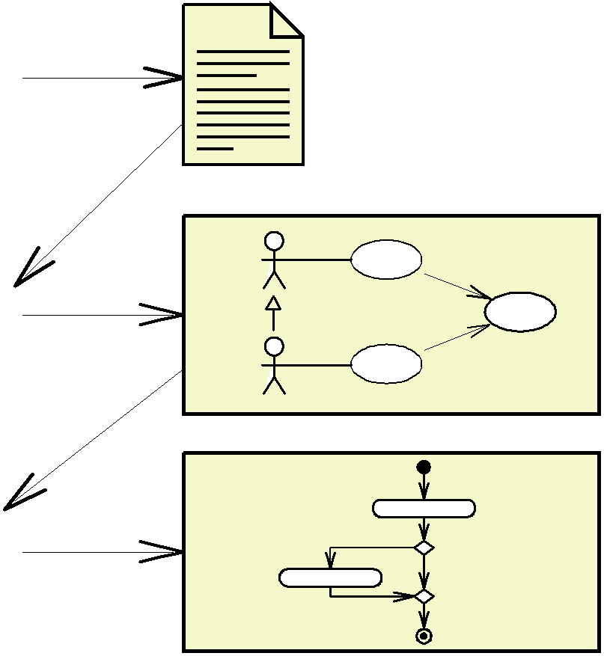
精化用例
用例表格
分析用例场景发现更多的细节
在分析的基础上精华用例图
用活动图验证用例
SRS
用CRC分析法确定关键抽象
表述域模型中关键抽象之间的关系
使用从用例场景中得的对象图来验证域模型

Slide 6
Procedure for Object-Oriented Systems Analysis
Step 1. Identify the business events and
make an event table.
标识业务事件并制作事件表
Step 2. Identify the use cases and produce
a use case diagram for the system.
识别用例并生成系统用例图
Step 3. Write a use case narrative
describing the system’s response
to each business event.
为每个业务事件的系统响应编写用例叙述

Slide 7
Procedure for Object-Oriented Systems Analysis (continued)
Step 4. Draw a system sequence diagram
for each use case scenario.
为每个用例场景绘制系统顺序图
Step 5. Produce a domain model showing the concepts, attributes, and associations in the problem
domain of the system.
生成域模型，以标识系统问题域中的概念、属性和关联
Step 6. Write a contract for each system operation.
为每项系统操作编写约定

Slide 8
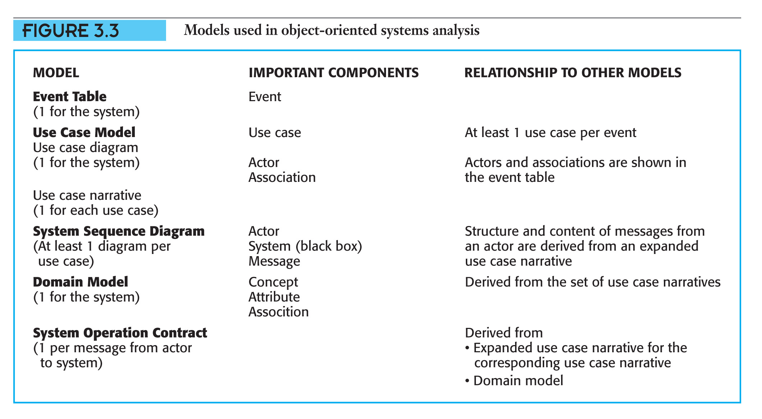
Models for Object-Oriented Systems Analysis
.

Slide 9
Event-Driven Systems
Event analysis takes a stimulus-response perspective –
The system does nothing until it is triggered by an event.
When an event occurs, the system responds as completely as possible.
After the response is complete, the system waits until another event occurs.

Slide 10
Events
An event is an occurrence which takes place at a specific time and initiates or triggers a predetermined response from the system.
事件是在特定的时间发生的事情，并且启动或触发了系统的预置响应。
An external event is an event which occurs outside the system boundary.
An internal event is an event which occurs inside the system boundary.
A temporal event is an event which occurs at a prespecified time.

Slide 11
Event Analysis
Event analysis creates a system description by identifying:
事件分析通过确定以下信息创建系统描述：
The events to which the system is expected to respond
The incoming message (event flow or
data flow) associated with each event
The desired response
The actions or behaviors required to generate the response for each stimulus

Slide 12
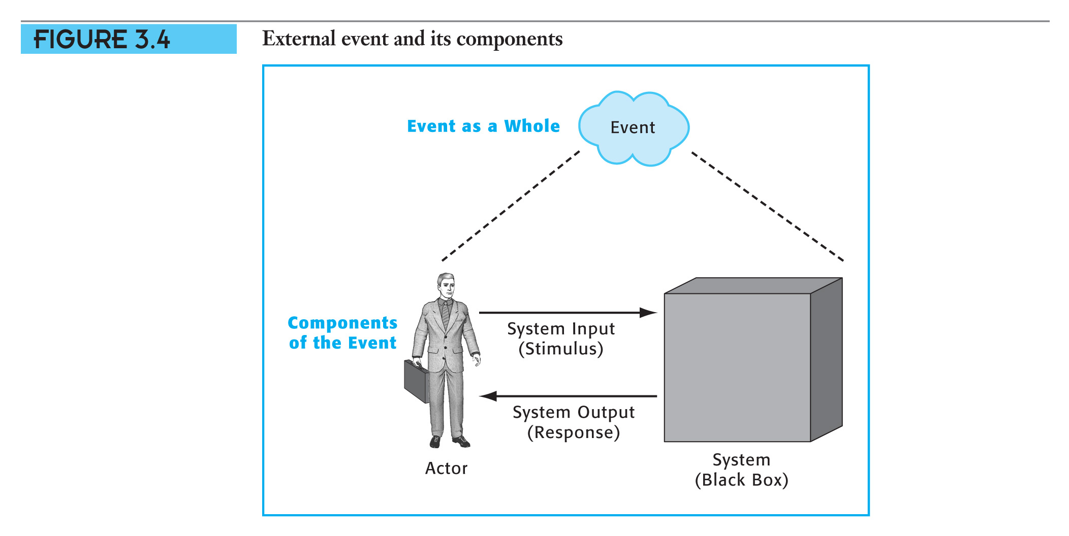
Event Analysis (continued)
(Insert Figure 3.4)

Slide 13
项目背景：某大学注册系统
大学每个系在学生注册之前提交该学期相应的班级计划，这些列表综合在一起形成最终的班级计划列表，这些列表分发给各个系办公室和每位教授，学生；在预注册期间，学生对他们要选的班级提出请求，每个班级请求包含学生的标识符，如果该班级不能选，学生可以选择同类课程的不同小组或其它班级，当学生注册了尽可能多（达到最大允许值）的班级后，学生获得一份打印出来的班级列表，该表显示学生成功选定的所有班级。列出每个班级所含学生的名字和标识符的花名册被打印出来送给每位任课教授。名单根据学生的姓氏字母顺序排列。

Slide 14
Step 1 of Object-Oriented Systems Analysis
Identify the business events and
make an event table.
标识业务事件并制作事件表。

Slide 15
Identify the Business Events
系提交班级计划
到生产班级计划列表的时间了
大学每个系在学生注册之前提交该学期相应的班级计划，这些列表综合在一起形成最终的班级计划列表，这些列表分发给各个系办公室和每位教授，学生；在预注册期间，学生对他们要选的班级提出请求，每个班级请求包含学生的标识符，如果该班级不能选，学生可以选择同类课程的不同小组或其它班级，当学生注册了尽可能多（达到最大允许值）的班级后，学生获得一份打印出来的班级列表，该表显示学生成功选定的所有班级。列出每个班级所含学生的名字和标识符的花名册被打印出来送给每位任课教授。名单根据学生的姓氏字母顺序排列。
学生注册班级
到生成班级花名册的时间了

Slide 16
Identify the Business Events
Event List for the Public University Registration System
External 1. Department submits class schedule
Temporal 2. Time to produce university class schedule
External 3. Student registers for classes
Temporal 4. Time to produce class roster

Slide 17
Identify the Actors, Inputs, and Outputs
Who supplies system inputs?
Department submits a Department Class
Schedule.
Student supplies a list of desired classes (a Registration Request).

Slide 18
Identify the Actors, Inputs, and Outputs (continued)
Who receives system outputs?
Departments, Professors, and
Students receive the University
Class Schedule.
Student receives a Class List.
Professors receive Class Rosters.

Slide 19
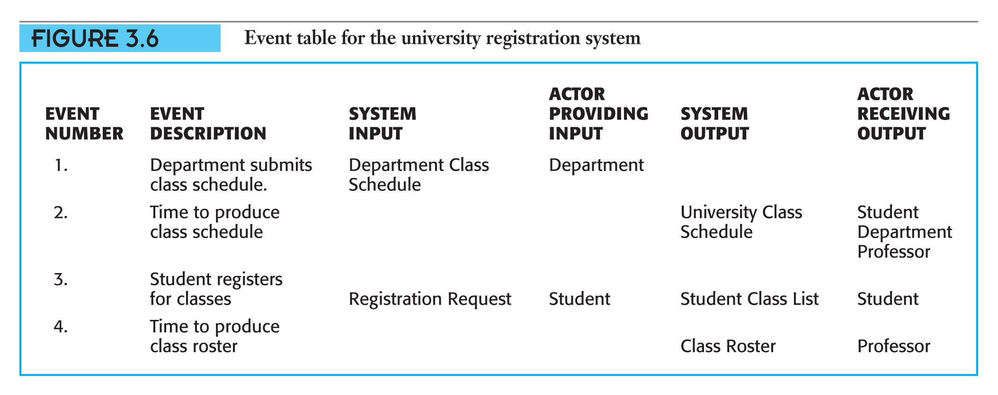
Event Table
.

Slide 20
Step 2 of Object-Oriented Systems Analysis
Identify the use cases and produce a use case diagram for the system.
识别用例并生成系统用例图
来源于事件分析表；
事件表中所列的每个业务事件都有一个用例。

Slide 21
Events and Use Cases
Event
Department submits class schedule.
Time to produce University Class Schedule
Student registers for classes.
Time to produce Class Roster
Use case
Submit Department Class Schedule.
Produce University Class Schedule.
Register for Classes.
Produce Class Roster.

Slide 22
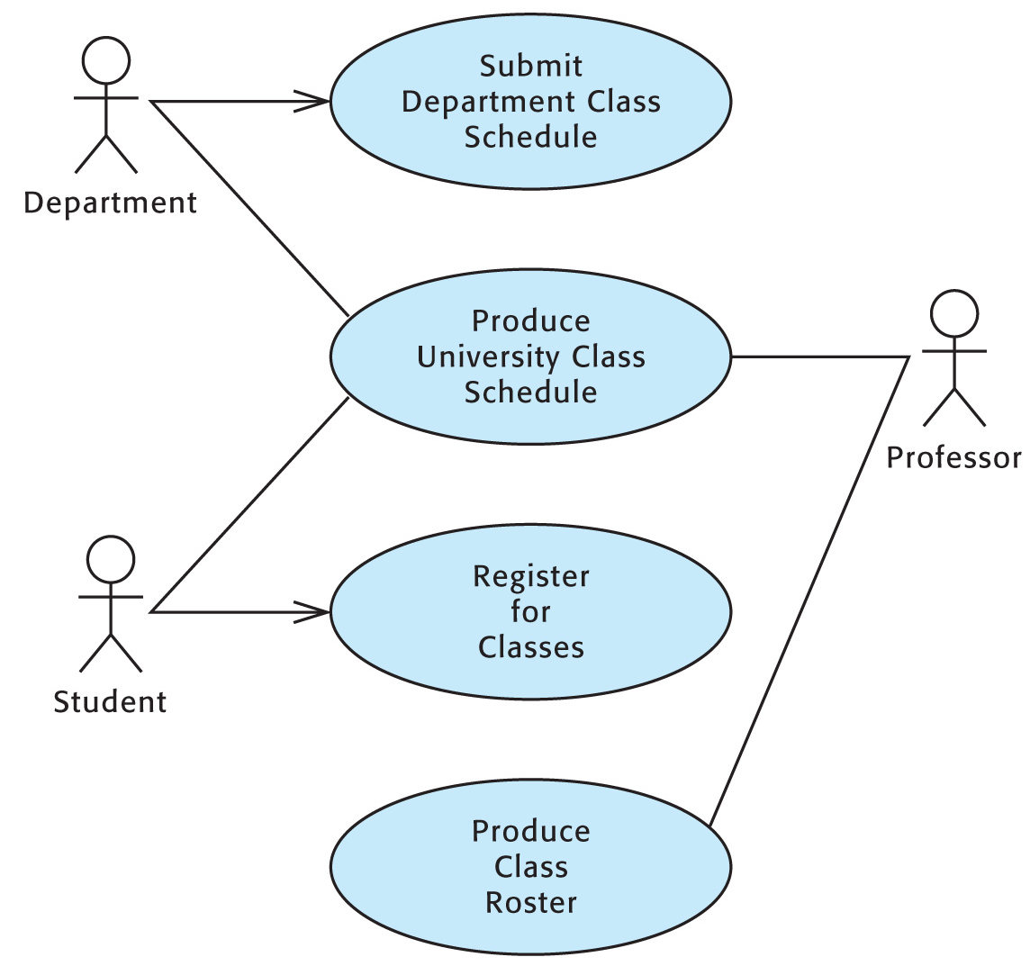
Use Case Diagram
提供输入
发起参与者
.
用例图可以直接从事件表生成
加入参与者

Slide 23
用例视图
用例名表示的是用户能使用系统执行的任务，它把用户的需求放入使用的语境中描述，成为获取和记录需求的首选机制
用例视图是从用户的角度指定的系统的行为
是UML中起支配作用的视图
定义了对系统用户有价值的外部行为，是对系统设计和构造的约束
描述了用户如何与系统交互
由UML的用例图支持
是所有后续开发的起点
用例图可以清楚表达需要说明的内容，但用例的实质内容需要通过用例描述给出
Notes:
过去描述需求采用了许多方法，除严格的形式化方法外，普遍的缺点是粒度太粗、精度不够，大多停留在用户要求和特性这一层次上 ，例如，“打印报表”。这句话只描述了静态输入/输出是不够的；还应该描述用户打印报表的具体过程：有哪些特殊条件、选项、设置以及与其它需求的关系。如果未细化到这一层次就匆匆编码就会导致大量需求风险。而准确地抓住用例这一关键，可以在不失实用性、灵活性的情况下，有效地避免项目后期大量的非正常需求变化，为进度越来越紧的项目赢得宝贵时间，提高项目成功率。

Slide 24

如何创建用例模型？
创建用例模型的工作包括：
定义系统、确定执行者和用例、描述用例、定义用例间的关系、确认模型。

Slide 25

参与者 Actor
Who
Will Do
？？？？？

Slide 26
Actor—定义
An actor is a person, organization, or system which interacts with a system by sending messages to the system or receiving messages from the system.
Actor（参与者/角色）是系统外部的一个实体（可以是任何的事务或人），它以某种方式参与了用例的执行过程。参与者通过向系统输入或请求系统输入某些事件来触发系统的执行。
换句话说：Actor是系统之外，透过系统边界与系统进行有意义交互的任何事物。（人或事物）
Notes:
Actor（参与者/角色）是系统外部的一个实体（可以是任何的事务或人），它以某种方式参与了用例的执行过程。参与者通过向系统输入或请求系统输入某些事件来触发系统的执行。
换句话说：Actor是系统之外，透过系统边界与系统进行有意义交互的任何事物。（人或事物）

Slide 27
Identifying Actors—识别思路
如何确定执行者：
谁使用该系统
谁改变系统的数据
谁从系统获取信息
谁需要系统的支持以完成日常工作任务
谁负责维护、管理并保持系统正常运行
系统需要应付那些硬件设备
系统需要和那些外部系统交互
谁对系统运行产生的结果感兴趣
The actors were identified during event analysis.
在事件列表中获取参与者；
注： 用单数形式来表示参与者！

Slide 28
Actor—识别参与者
参与者代表在系统边界之外的真实事物，并不是系统的成分
参与者透过系统边界直接与系统交互，参与者的确定代表着系统边界的确定
交互是有意义的
参与者并不总是人，可以是任何事物
参与者名称应当表明使用用例时扮演的角色
注意参与者的特征
首先确定发起（基本）参与者，也不要忘记加入(支持)参与者

Slide 29
Types of Actors
An initiating actor(发起参与者) initiates a use case by initiating an external event. Thus, initiating actors provide system inputs. 提供输入
Eg. Department ， Student
A participating actor （加入参与者）is involved in a use case but does not initiate it. Thus, participating actors receive system outputs. 接收输出
Eg. Department ， Student ， Professor

Slide 30
案例：库存管理系统
某汽车制造厂需要一套库存管理系统，该系统实现的业务：生产工人根据生产计划领取物料，库存操作员根据生产系统的派单准备，交付给领料工人，余料即时归还库房。库房管理人员定期盘点库存，通知供应商供货，对长期积存的货物，提交退货申请给退料员。

Slide 31
识别思路：
谁使用该系统
谁改变系统的数据
谁从系统获取信息
谁需要系统的支持以完成日常工作任务
谁负责维护、管理并保持系统正常运行案
系统需要和那些外部系统交互
谁对系统运行产生的结果感兴趣
库存操作员，库房管理员
操作员，管理员
操作员，管理员
操作员,管理员,领料员, 供应商，退料员
管理员
生产系统, 供应商系统
操作员,管理员,领料员,退料员

Slide 33
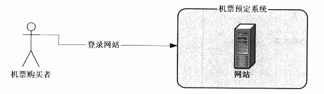
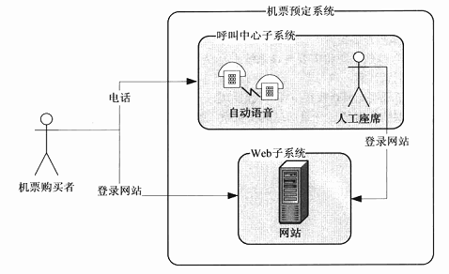
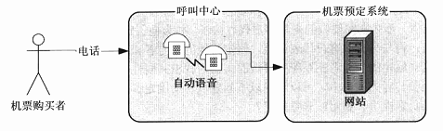
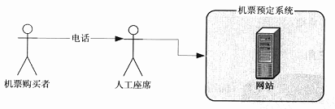
案例：航空售票系统
需求：
建立一个航空公司的机票预定系统，让客户通过电话或网络买票、改变订票、取消订票、预定旅馆、租车等等。

Slide 34
案例：航空售票系统
需求：
建立一个航空公司的机票预定系统，让客户通过电话或网络买票、改变订票、取消订票、预定旅馆、租车等等。

Slide 35
Identifying Actors—识别思路
如何确定执行者：
谁使用该系统
谁改变系统的数据
谁从系统获取信息
谁需要系统的支持以完成日常工作任务
谁负责维护、管理并保持系统正常运行
系统需要应付那些硬件设备
系统需要和那些外部系统交互
谁对系统运行产生的结果感兴趣
The actors were identified during event analysis.
在事件列表中获取参与者；
注： 用单数形式来表示参与者！

Slide 36
Use Cases
A use case is the sequence of actions which occur when an actor uses a system to complete a process.
是一组连续的操作。显示对事件的完整响应。着重于从参与者的角度看到的系统提供的功能单元。
用例是用户能用使系统执行的任务
A use case is a model of a requirement.
从本质上讲,一个用例是用户与计算机之间的一次典型交互作用。在UML中,用例被定义成系统执行的一系列动作（功能）。
用例有以下特点:
用例捕获某些用户可见的需求,实现一个具体的用户目标。
用例由执行者激活,并将结果值反馈给执行者。
用例必须具有功能上的完整描述。
A use case name is a short phrase beginning with a verb.
动词短语来进行命名；从参与者的角度 “购买物品”

Slide 37
用例 Use Case
What to do
？？？？

Slide 38
换句话说：
Actor 使用这个系统达到什么目标？
用例采用与传统方法不同的方法，将项目分解成用例是面向过程而不是面向实现过程，因此，不同于传统的功能分解法。尽管功能分解法关注如何分解成系统能处理的小块，但用例首先关注用户对系统的需求。以用例为核心，组织需求。
Notes:
用例采用与传统方法不同的方法，将项目分解成用例是面向过程而不是面向实现过程，因此，不同于传统的功能分解法。尽管功能分解法关注如何分解成系统能处理的小块，但用例首先关注用户对系统的需求。以用例为核心，组织需求。

Slide 39
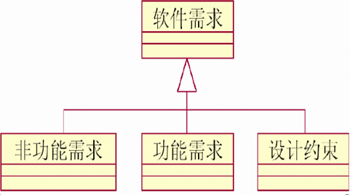
三种需求

Slide 40
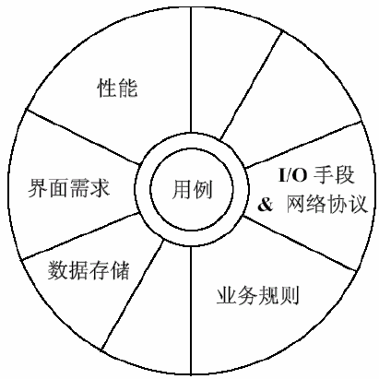
以用例为核心组织需求

Slide 41
Use Case—定义
对一组动作序列的描述，系统执行该动作序列来为Actor产生一个可观察的结果值。
Purchase Ticket
用例是系统提供的功能块。换句话说，用例演示了人们如何使用系统。
事实上，先确定参与者还是先确定用例都没有关系，通常都是同时进行的。
Notes:
用例是系统提供的功能块。换句话说，用例演示了人们如何使用系统。有了Actor之后，需要定义航空订票系统的用例。事实上，先确定角色还是先确定用例都没有关系，通常都是同时进行的。

Slide 42
用例是神马？
官方定义：用例定义了一组用例实例，其中每个实例都是系统所执行的一系列操作，这些操作生成特定主角（参与者）可以观测的结果。
简单点：一个用例就是参与者的交互，并且给参与者提供可观测的有意义的结果。
更好理解的：一个用例就是一件事情，要完成这件事情需要一系列的活动。Eg.要做一顿饭，你需要煮饭和炒菜两件事。两个用例。

Slide 43
Use Case—识别用例
如何寻找用例？
说法一：分析系统的参与者，考虑每个参与者是怎样使用系统。使用这个策略的过程中，可能会找出一个新的参与者，这对完善整个系统建模很有帮助。
说法二：一个好办法是检查客户提供的文档，通常高层或观点文档有助于确定用例。还可以考虑项目的保管人，询问每个保管人要什么系统功能
Actor希望系统提供什么功能
系统是否存储和检索信息，如果是，这个行为有哪个Actor触发
当系统改变状态时，通知参与者吗
存在影响系统的外部时间吗

Slide 44
用例识别
参与者要向系统请求什么功能？
每个参与者的特定任务是什么？
参与者需要读取、创建、撤消、修改、或存储系统的某些信息吗？
是否任何一个参与者都要向系统通知有关突发性的、外部的改变？或者必须通知参与者关于系统中的发生的事件？
这些事件代表了哪些功能？
系统需要哪些输入/输出？
这些输入输出来自哪里或者到哪里去？
哪些用例支持或维护系统？
是否所有功能需求都被用例使用了？
系统当前实现的主要问题是什么？
来源于事件
每个事件响应一个或多个用例。用例通过向系统提供服务来响应事件

Slide 45
思考：航空售票系统用例
……

Slide 46
航空售票系统

Slide 47
Check credit
Purchase Ticket
Customer Service
Change Reservation
Representative
Credit System
(from Actor)
(from Actor)
Cancel Reservation
View Itinerary
Reserve Hotel Room
Customer
(from Actor)
Reserve Rental Car
Set Flight Schedule

Slide 48
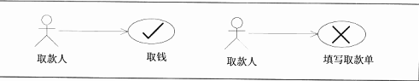
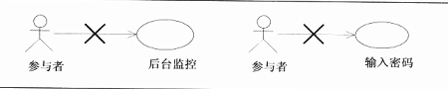
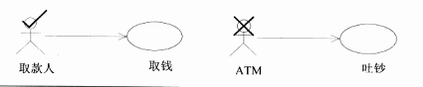
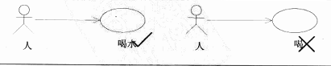
用例的特征
用例是相对独立的
用例体现参与者的愿望，不能完整达到参与者的目的不是用例
用例的执行结果对参与者来说是可观测到的和有意义的
这件事必须由一个参与者发起，参与者的愿望是用例存在的原因
用例必须以动宾结构出现
用例必须有动作和一个动作受体

Slide 49
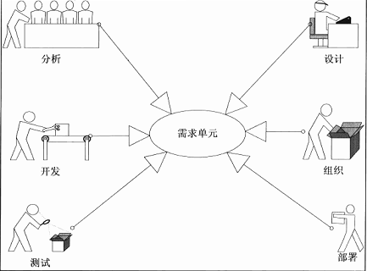
用例的特征
一个用例就是一个需求单元，分析单元，设计单元，开发单元，测试单元，部署单元

Slide 50
哪些是有效用例?
支持跨行业务
输入卡片
输入密码
选择服务
取钱
存钱
挂失卡片
交纳费用
警示骗子
三次错误吞没卡片
错 业务规则，限定服务范围
错 一个步骤，不是完整目标
错 一个步骤，不是完整目标
错 一个步骤，不是完整目标
对 一个有效地完整目标
对 一个有效地完整目标
对 一个有效地完整目标
对 一个有效地完整目标
错 超出系统边界范围
错 业务规则，限定服务条件

Slide 51
Step 3 of Object-Oriented Systems Analysis
Write a use case narrative describing the system’s response to each business event.
为每个业务事件的系统完整响应编写基本用例叙述;
用例描述是系统响应参与者操作所依据的内部操作顺序的叙事描述。

Slide 52
Use Case Scenarios 用例场景
A use case scenario is a narrative of a single occurrence of a use case. It describes specifics of a real-world enactment of the use case.
用例场景是对发生的单个用例或单个用例实例的叙述。当用例在真是情况下发生时，描述贯穿该用例的特定路径。
Use case scenarios can help discover alternative paths through a use case or test the completeness or correctness of a use case narrative.
场景用于发现贯穿该用例的可供选择的路径，也被用于测试用例叙述的完整性或正确性。

Slide 53
用例场景？
要做一顿饭，你需要煮饭和炒菜两件事。——两个用例
煮饭可以有不同的做法:用电饭煲，用蒸笼——两个场景，即两个实例
用电饭煲：
如果是糙米，先淘米，再下锅；
如果是粳米，直接下锅
用做饭，得先有米——启动用例的前提条件（前置条件）
煮饭的结果是米变成了饭——用例执行后的结果（后置条件）
不同场景

Slide 54
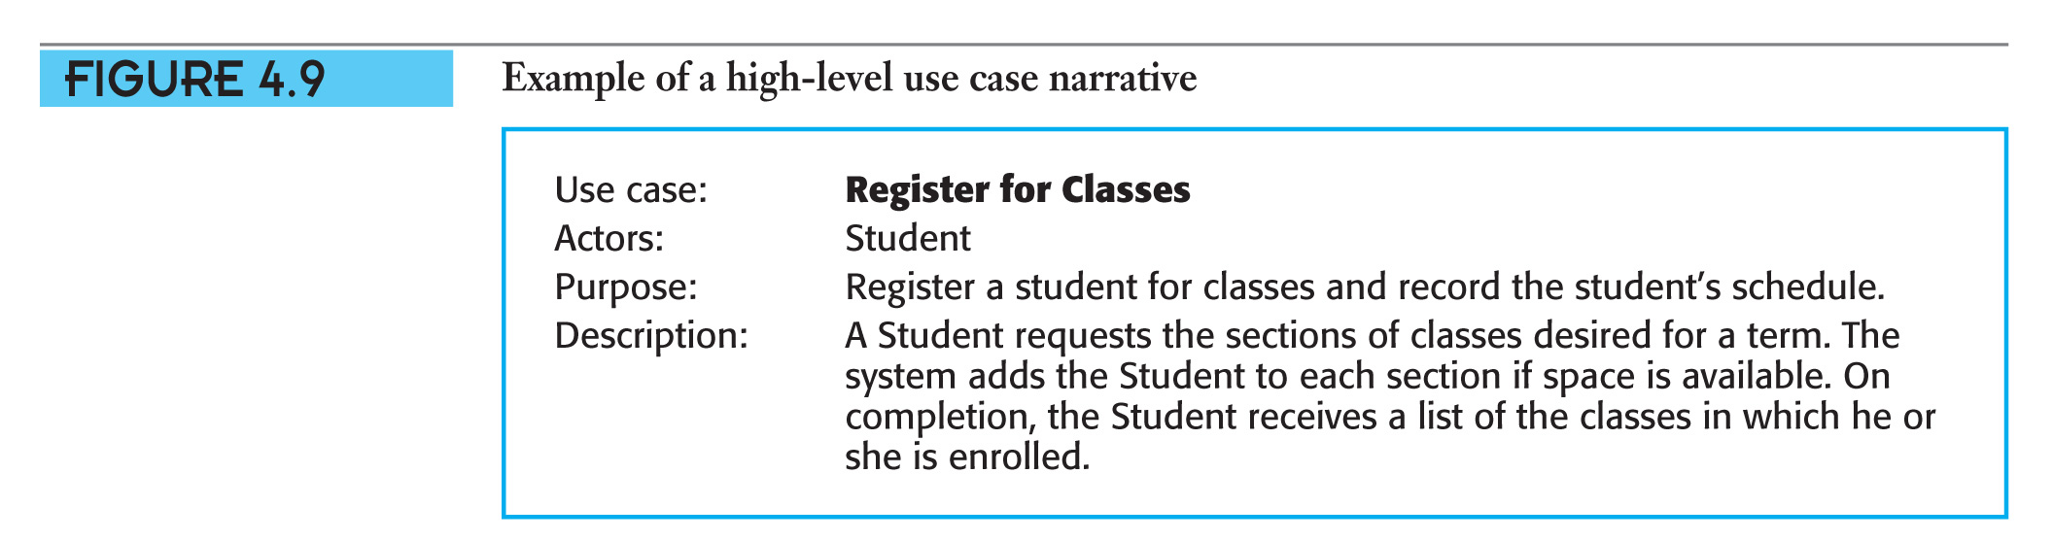
High-Level Use Case Narrative
.
每个用例应有一个相关说明，描述该用例的作用。
简短的用例叙述可以只包含两个或三个句子；
简短的用例叙述在早期对概述系统作用域和功能非常有用。
例如 Purchase Ticket(买机票)用例可以说明为：
Purchase Ticket用例供客户用信用卡买票

Slide 55
Expanded Use Case Narrative
.
对于外部业务事件的系统响应进行完整的描述；
描述参与者与系统之间交互的详细信息。
以顺序形式罗列出每个具体细化事件，每个事件后是系统对该事件的响应。

Slide 56
描述用例
用例包括用户执行给定任务时的所有可能交互
这些交互用事件路径或场景描述
用例的完整描述包括
一个基本事件路径
一些可选或例外事件路径

Slide 57
Parts of an Expanded Use Case Narrative
Use Case Name:
Actors:
Purpose:
Overview:
Type: (Essential (abstract)/ system(detailed) )
Preconditions:
Postconditions:
Special Requirements:
Flow of Events:
Actor Action System Response
Alternative Flow of Events:
前置/前提条件: A condition which must be true in order for the use case to begin and produce the desired results.
例如，前提条件可能是另一个用例已经执行，或者用户具有运行当前用例的权限。
特殊需求: A requirement which is critical to users’ acceptance and use of the system.
后置条件: A condition which must be true after the use case has been completed.
例如一个用例结束后必须运行另一个用例。并不是每一个用例都有后置条件。
候选事件流: What the system should do in the case of exceptional conditions or errors.

Slide 58
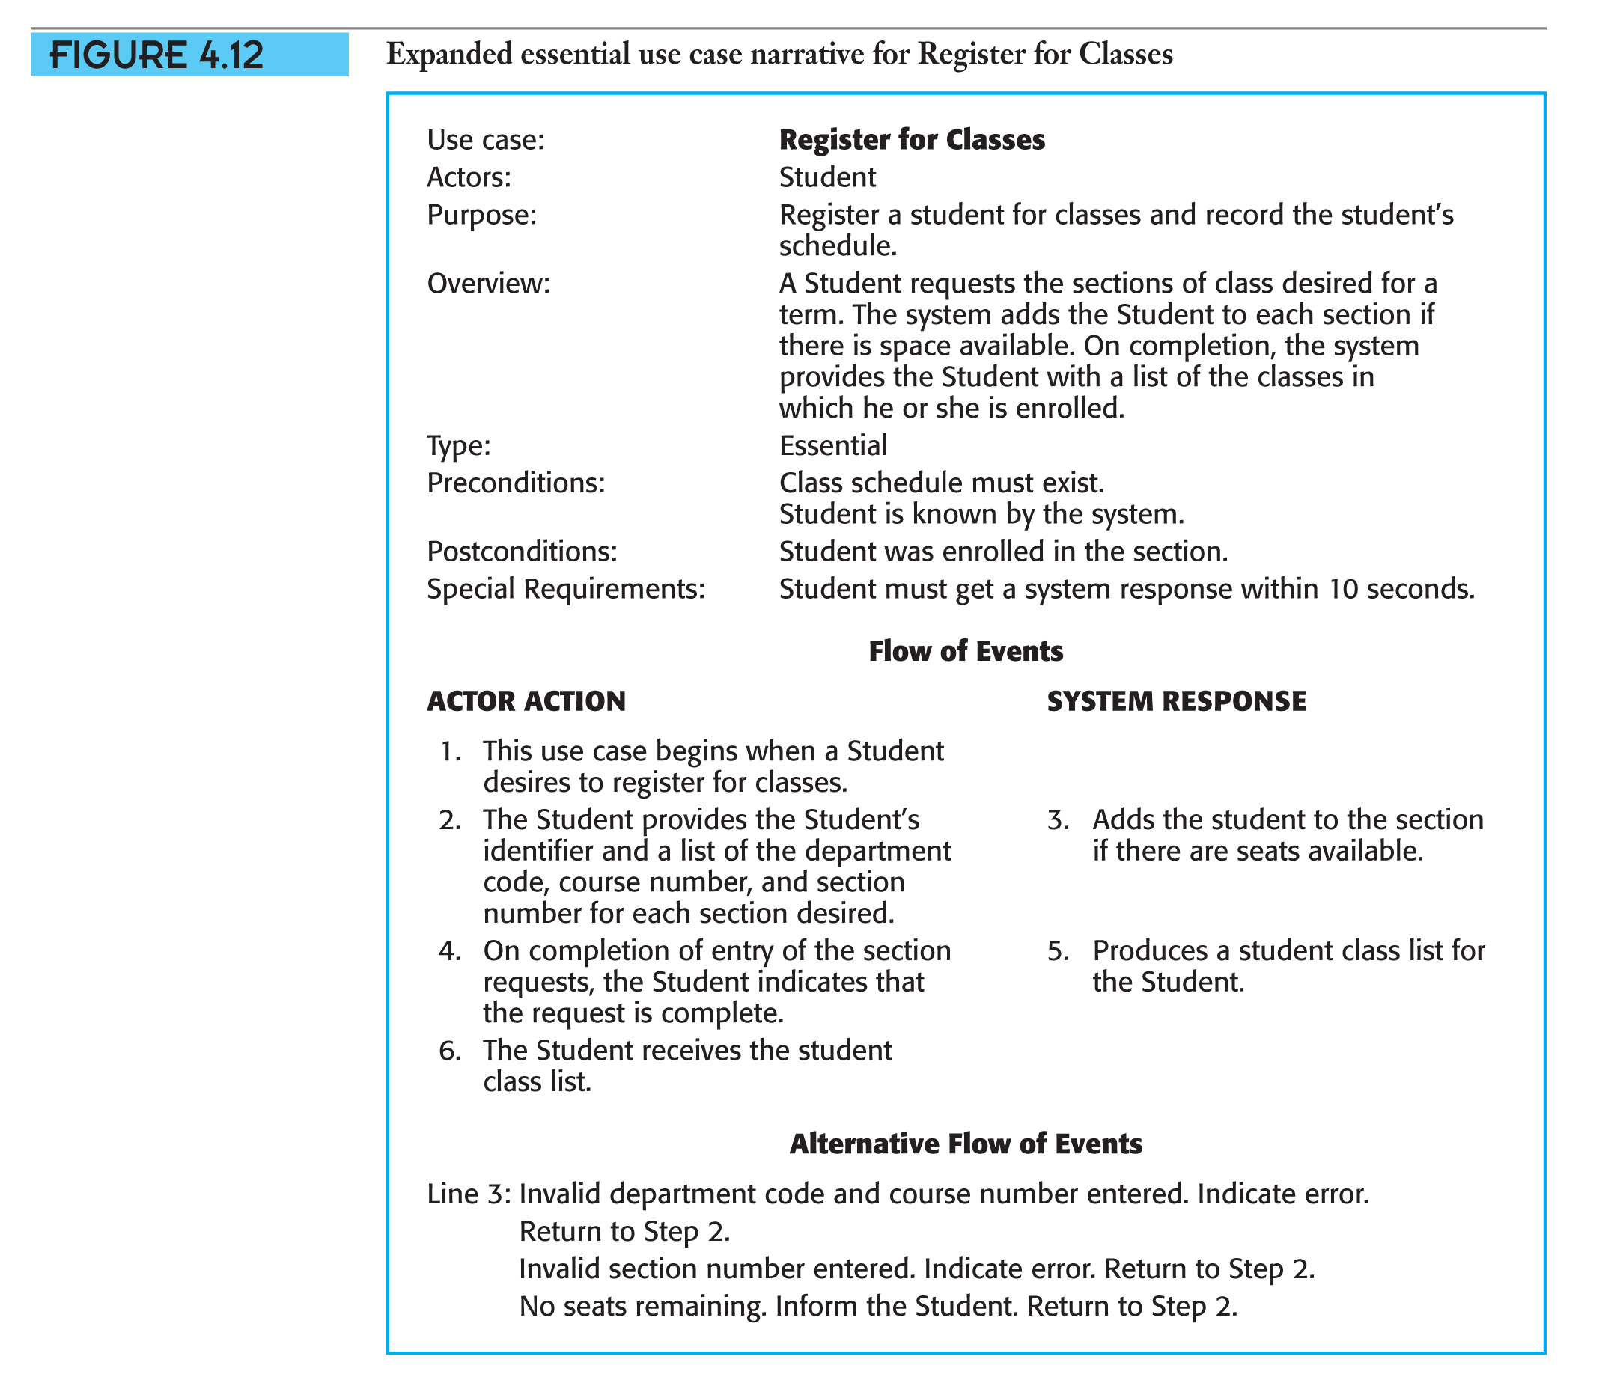
Expanded Use Case Narrative
.
描述参与者与系统之间交互的详细信息

Slide 59
描述要素 | 描述内容
用例名称 | 注册班级
参与者 | 学生
目的 | 将学生注册到班级，并记录学生的计划。
前置条件 | 班级计划必须存在，学生信息已经输入到系统中
后置条件 | 学生注册到班级中
事件流
参与者操作 |  | 系统响应
1.当学生需要注册到班级时，用例开始
2.学生提供自己的标识符和系代码、课程编号以及每个要注册班级的班级编号的列表 |  | 3.验证学生标识符、系代码、课程编号，如果还有名额，将学生加入到班级
4.输入请求的班级后，学生指示该请求完成 |  | 5.生成适用于该学生的学生班级列表
6.学生收到学生班级列表
候选事件流
3.a：验证为无效学生标识符、系代码、课程编号，指示错误，返回步骤2 无名额，返回步骤2
特殊需求 | 响应时间<10S

Slide 60
1.客户选择浏览航班信息的选项时,用例开始。
2.系统提示输入出发站和到达站,出发时间和返回时间。
3.用户输入出发站和到达站,出发时间和返回时间。
4.系统显示航班清单及票价。
A1:没有这个航班
5.用户选择要定的航班
6.系统显示这个航班的所有票价选项.
7.用户选择要定的票价选项。
A2:用户用常客卡选择免费机票。
8.系统确认票价。
9.用户确认票价。
10.系统提示输入信用卡类型,号码,姓名和有效期。
11.用户输入信用卡类型,号码,姓名和有效期。
12.系统提交信用卡购买。
A6 账号找不到.
A7 资金不足.
E1 无法访问信用系统
13.系统对该用户订机票。
14.系统产生确认码并向用户显示。
15.用户确认收到代码。
16.用例结束。

Slide 61
指示用例叙述中的例外、可选项 以及错误处理
可能的错误分两类：
由参与者导致的错误：
参与者提供不符合要求的数据（不正确输入）
参与者由于系统或用户约束无法完成事务 （名额有限）
参与者不打算完成事务 （取消业务）
由系统发现的错误
出现了违反业务规则的情况 （取款超过最大额度）
系统无法从参与到进程中的外部系统或组织获取需求信息 （外部信用卡授权系统关闭）

Slide 62
A1:没有这个航班
1. 系统显示信息,没有所输入出发站和到达站以及出发时间和返回时间的航班。
2. 用户确认消息。
3. 返回主事件流第二步。
A2:用户用常客卡选择免费机票
1.系统提示输入常客卡号。
2.用户输入常客卡号。
3.系统确认卡号有效。
4.系统确认里程数足够兑换。
A4 :里程数不够兑换免费机票
A5: 没有常客免费票
5.票价设置为0美元
6.返回主事件流第8步。
A3:常客卡号无效
1.系统显示常客卡无效
2.用户重新输入卡号或选择取消免费票的要求。
3.如果用户重输卡号则流转入其他事件流A2第1步。
4.如果选择取消常客免费票要求,则流返回事件流第6步.
A4:里程数不够兑换免费机票。
1.系统显示里程数不够兑换免费机票的消息,消息包含所需里程数和已累积里程数.
2.返回主事件流第6步。
A5:没有常客免费票
1.系统显示所选航班没有常客免费票的消息。
2.返回主事件流的第6步。
A6:账号找不到
1.系统显示账号找不到的消息。
2.返回主事件流的第10步。
A7:资金不足
1.系统显示资金不足的消息。
2.返回主事件流第10步。
错误流:
E1:无法访问信用系统
1.系统显示无法访问信用系统的消息。
2.返回主事件流第10步。

Slide 63
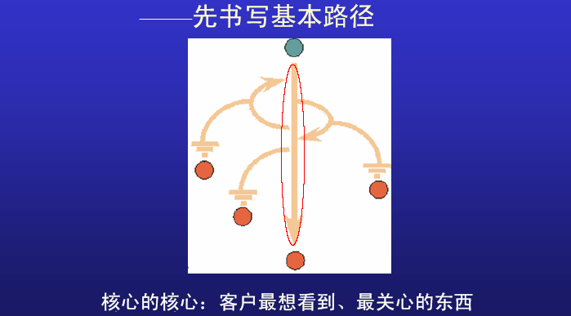
书写用例文档

Slide 64
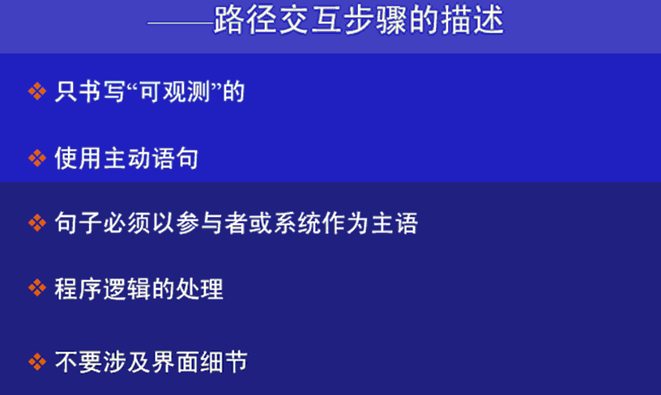
书写用例文档

Slide 65
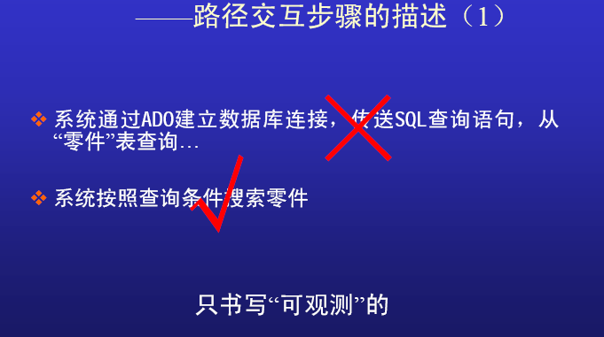
书写用例文档

Slide 66
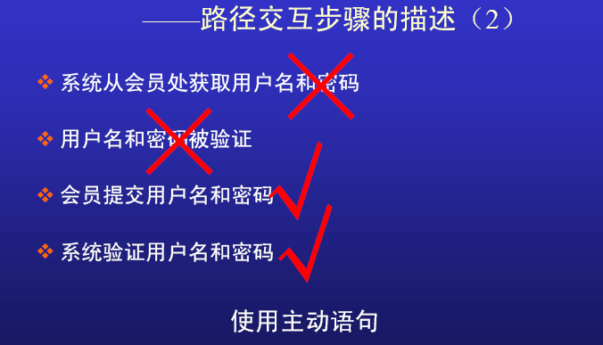
书写用例文档

Slide 67
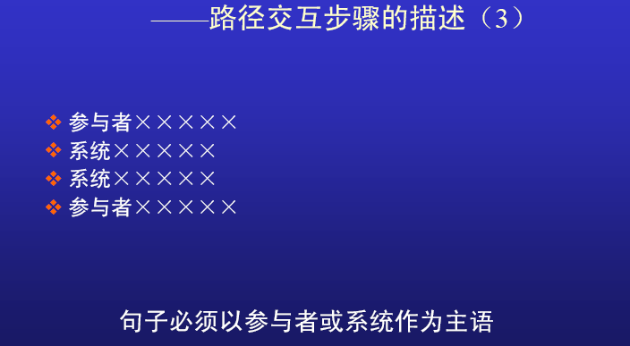
书写用例文档

Slide 68
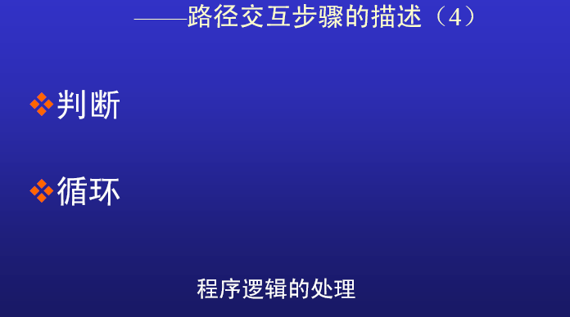
书写用例文档

Slide 69
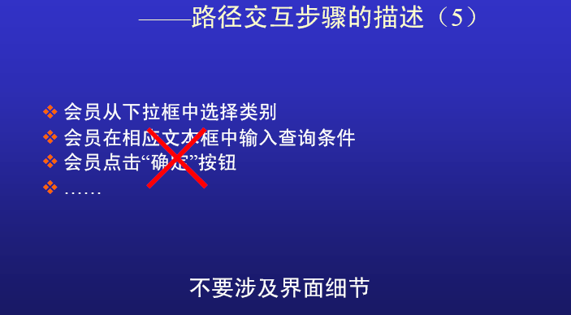
书写用例文档

Slide 70
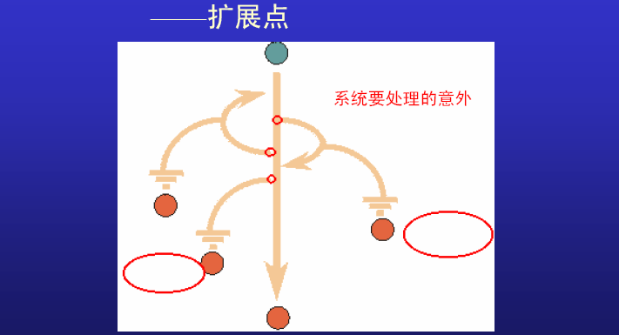
书写用例文档

Slide 71
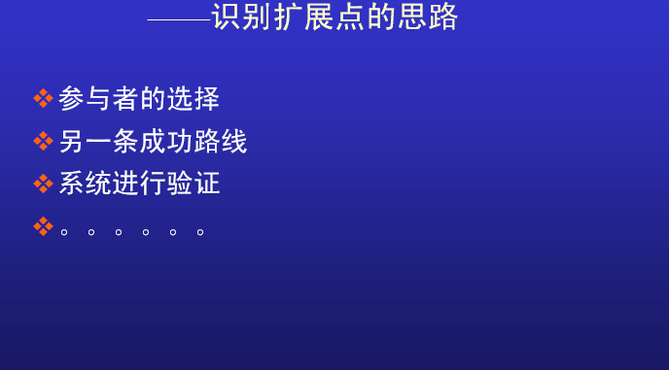
书写用例文档

Slide 72
迭代意义下的完整性
用例建模是迭代的和逐步精化的过程。（不要在一开始就竭力去捕捉用例所有的细节，随着对用户需求理解的加深而不断得到细化。 ）
在统一过程中以一次迭代的所有功能是否完整做为标准
投资方:确认是他们所需要的
用户:确认表达了他们的要求,没有遗漏
开发人员:确认可以实现所表示的功能
投资方确认覆盖了他们所有的需求

Slide 73
用例的获取
首先获取简单的、常规的用例作为基本用例。
当一个用例与另一个用例相似，但比另一个用例做的动作要多，采用扩展关系：
对用例中的每一步，问一下“这儿可能出现什么异常情况”以及“是否需要采取不同的解决方法”；将所有出现变动的部分列出，作为给定用例的扩展。
在开发系统的用例图时，不同的设计者选取用例的数目也不相同。

Slide 74
用例驱动
用例是为了向外部对象提供一种有价值的服务，系统与该对象进行交互所执行的一系列动作顺序的规格说明
一个内聚的功能性单元
定义系统的行为但不揭示其内部结构
用例的实例是用例的执行
开发过程是沿着一系列从用例得到的工作流前进的：用例被确定，用例被设计，最后用例又成为构造测试用例的基础

Slide 75
用例模型的评审
评审的目的是要揭示用例中的缺陷
谁来评审
有关业务专家：确认准确地反映了系统目标，描述了所期望的行为
开发人员：确认足够详细，能够据此进行分析设计
测试人员：客观地判定据此完成的系统可以达到期望的目标
评审内容
用例图和用例描述
术语表和领域模型/业务模型
可以通过走查、原型或屏幕序列演示等方式进行

Slide 76
用例模型与需求规约
需求规约(需求规格说明书)是对系统必须满足的条件和具备的能力的规定，包括功能、非功能需求和约束
用例模型是一种获取和描述需求的有效方式但不是每件事情都必须在用例中描述
对于不适合用例描述的需求应当添加声明性的需求说明，以构成一个完整的需求规约
Notes:
在任何情况下需求文档都是一种主要制品，但不必成为冗长且正式的大部头的书。不要把它当成一成不变的，而应看作是用户和开发人员之间的一种实时性的契约，说明双方的责任，并留有商讨的余地。

Slide 77
无论采用什么方法获取和描述需求，在完成需求建模之后，都应该编写完整的需求说明书，作为系统开发的依据。这个说明书应该经过评审和批准。因为它是设计、实现的基础。下面给出一个可供参考的模板。
RUP文档模版

Slide 78
继续面向对象的分析过程
1、标识业务事件并制作事件表
2、标识用例并生成系统用例图
3、为每个业务事件的系统响应编写基本用例叙述
4、为每个用例场景绘制系统顺序图
Step 4 Draw a system sequence diagram for each use case scenario.
5、生成域模型，以表示系统问题域中的概念、属性和关联
6、为每项系统操作编写约定

Slide 79
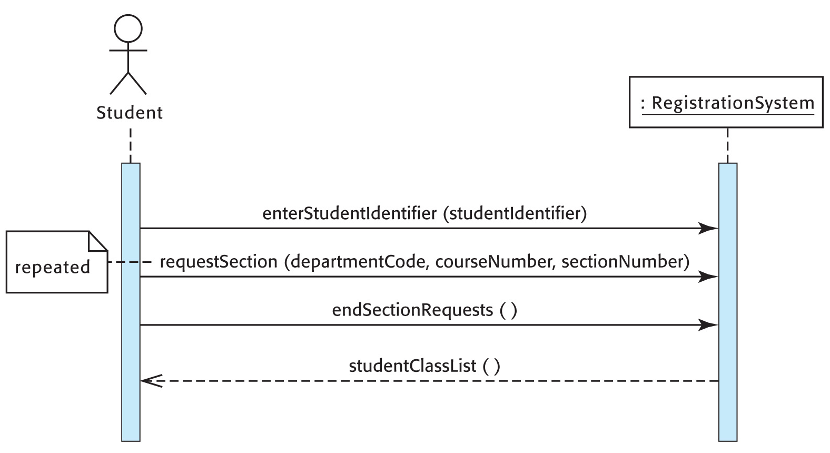
System Sequence Diagram

Slide 80
顺序图System Sequence Diagram
系统顺序图显示了参与者与使用用例场景的系统之间的交互(用例场景是用例的实例)
A system sequence diagram shows the interaction between an actor and the system for one use case scenario.
一个系统顺序图显示:
用例的发起者到系统的消息
从发起参与者到系统的消息
向系统发送消息的每个外部系统
该系统与业务事件要求的其他系统之间的消息
这些消息出现的顺序
该系统(像一个黑盒子)
从系统到参与者的消息(反馈)

Slide 81
顺序图是强调消息时间顺序的交互图。
顺序图描述了对象之间传送消息的时间顺序，用来表示用例中的行为顺序。
顺序图将交互关系表示为一个二维图。其中，纵轴是时间轴，时间沿竖线向下延伸。横轴代表了在协作中各独立的对象。

Slide 82
顺序图的组成
顺序图包含了4个元素：
对象（Object）
生命线（Lifeline）
消息（Message）
激活（Activation）

Slide 83
顺序图的可视化图符
可视化图符
名 称
描 述
用于表示顺序图中参与交互的对象，每个对象的下方都带有生命线，用于表示该对象在某段时间内是存在的。
Object:Class
带有生命线的对象
用于表示对象正执行某一动作，在对象的生命线之间发送消息的同时即激活对象。
激活的 对象
分支 生命线
生命线可以劈分成多条生命线，用于表示条件，接收分支消息。
标于生命线或激活上。表示已删除该对象或活动的执行。
删除标志
表示简单的控制流。用于描述控制如何在对象间进行传递，不考虑通信的细节。
简单消息

Slide 84
顺序图的可视化图符(续)
可视化图符
名 称
描 述
表示嵌套的控制流。操作的调用是一种典型的同步消息。调用者发出消息后必须等待消息的返回；当处理消息的操作执行完毕，调用者才可继续执行自己的操作。
同步消息
表示异步控制流。当调用者发出消息后不要等待消息的返回即可继续执行自己的操作。异步消息主要用于描述实时系统中的并发行为。
异步消息
返回消息
用于表示从同步消息激活的动作返回到调用者的消息。
注释体
用于对UML实体进行文字描述。
注释连接将注释体与要描述的实体相连。说明该注释体是对该实体所进行的描述。
注释连接

Slide 85
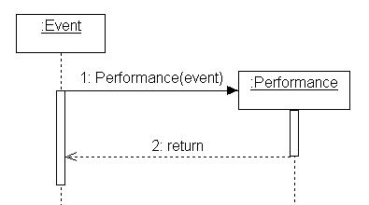
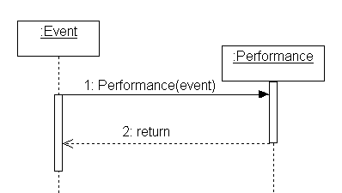
对象的创建和撤销
创建对象的两种表示方法：

Slide 86
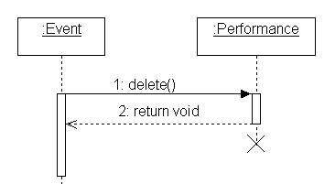
对象的创建和撤销
如果要撤销一个对象，只要在其生命线终止点放置一个“X”符号即可，该点通常是对删除或取消消息的回应。

Slide 87
某大学注册系统的用例图
.

Slide 88
Creating a System Sequence Diagram
Draw a rectangle representing the system. Label the rectangle and draw a lifeline beneath it.
创建一个矩形标识系统，标记上系统名，绘制生命线
At the left, draw a stick figure for each actor. Label it with the actor’s name and draw a lifeline beneath it.
标识每个向系统直接提供输入的参与者。
For each system input, draw a message arrow from the actor’s lifeline to the system’s lifeline. Label it with the message name and parameters.。
根据用例叙述，标识每个系统输入。
Confirm that the sequence of messages (from top to bottom) is correct.
确认消息顺序

Slide 89
定义系统输入和输出
定义系统输入和输出，须指定
信息结构（如何组织各部分）
信息内容（构成部分）
在面向对象的系统中，输入被指定为消息；输出被指定为发向其他信息系统的消息或作为输出对象

Slide 90
例如，注册班级的学生必须至少提供以下信息：
该学生是谁（标识编号）
顺序指定所有请求的班级（小组标识符或每个小组的系代码、课程编号以及小组编号的组合）

Slide 91
指定传入消息(系统输入)的内容
数据元素
系统顺序图中每个输入包含哪些基本数据元素——数据项、数据基元或字段
消息格式
messageName(参数列表)
内容为空可能指下列三种情况之一：
该消息没有参数
当前未定义参数
参数被省略以简化消息的表示
指定消息中的数据元素

Slide 92
注册班级用例的系统顺序图

Slide 93
指定传出消息(系统输出)
一般而言，有两种类型的传出消息
完成事件的系统响应
(最常见的输出类型 Eg. 学生成功注册的班级列表)
向外部系统请求操作和回复的消息

Slide 94
定义系统输出
系统输出显示在系统顺序图上
根据描述其信息内容的名称来显示普通的系统响应
以参数名的UML格式列出输出中的所有数据元素
以用于系统输入的相同消息格式向外部系统显示消息

Slide 95
注册班级用例的系统顺序图

Slide 96
事件流
参与者操作 系统响应
1、当学生需要注册到班级时，用例开始。
2、学生提供自已的标识符和系代码、课程
编号以及每个要注册小组的小组编号的列表。
3、如果还有名额，将该学生添加到该小组。
4、输入请求的小组后，学生该请求完成。
5、生成适用于该学生的学生班级列表。
6、学生收到学生班级列表。
候选事件流
3、输入了无效的系代码和课程编号。指示错误。返回到步骤2。
输入了无效的小组编号。指示错误。返回至步骤2
无名额。通知学生。返回至步骤2
注册班级用例的系统顺序图 （ 注有来自用例的文本，但是建模工具难以实现此目的）

Slide 97
将系统输出的内容指定为输出对象
带有数据元素的系统输出
学生班级列表（对象）=学生标识符、学生名字以及适用于每个小组的：系代码、课程编号、课程标题、小组编号、最大座位量、上课时间、上课地点、教师标识符、教师名字
大学班级计划（对象）=学期、年以及适用于每个系的：系代码、课程编号、课程标题、小组编号、最大座位量、上课时间、上课地点、教师标识符、教师名字
班级花名册（对象）=系代码、课程编号、课程标题、小组编号、最大座位量、上课时间、上课地点、教师标识符、教师名字以及适用于每个学生的学生标识符和学生名字
系统输出

Slide 98
Procedure for Object-Oriented Systems Analysis (continued)
Step 5. Produce a domain model showing the concepts, attributes and associations in the problem domain of the system.
生成域模型（类图），以表示系统问题域中的概念（类）、属性和关联

Slide 99
Creating a Domain Model
Create a domain model one use case at a time.
Then, merge them to form a complete domain model for the entire system.
通过事件分析表或用例及用例叙述创建域模型。

Slide 100
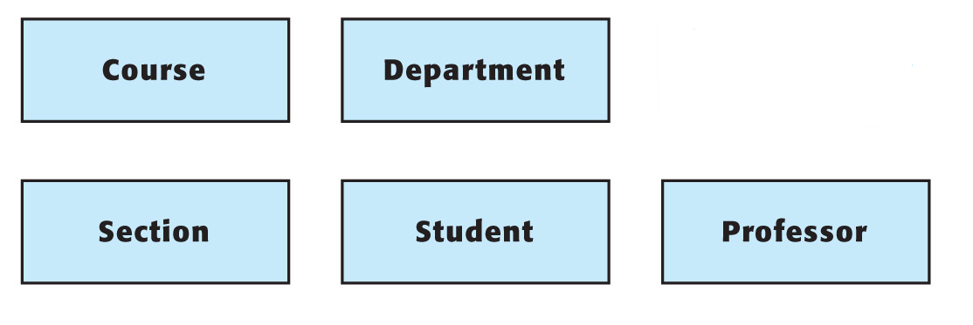
classes
.

Slide 101
Attributes (continued)
Attributes describe concepts.
class | Student | Professor | Section
Attributes: | studentIdentifier | professorIdentifier | number
 | studentName | professorName | meetingTime
 | studentAddress | professorAddress | meetingPlace
 | major classLevel | title | maximum NumberOf Students

Slide 102
Associations
Identifying and adding associations to the domain model
识别关联

Slide 103
类 Class
Class
？？？？

Slide 104
Finding Classes
1. 可以从用例的事件流开始，看看事件流中的名词即可知道某些类。
检查交互图中的对象，通过对象的共性寻找类。另外，顺序图和协作图中每一个对象都要映射到相应的类。
当系统需要存储与某个类相关的数据以备响应未来每个事件时，应将该类包含到域模型中。
Eg. 为了把某个学生登记到某个班级，系统必须知道这个学生的姓名等相关信息，所以学生就是确定的类。

Slide 105
Finding classes
4. 每个参与者都要为一个类？
Eg.一些外部系统的参与者
但是并非每个参与者都要为一个类
5.注意区分类和类的属性
6.寻找类时要考虑三种不同的构造型：Boundary，Control，Entity。

Slide 106
（1）边界类Boundary classes：位于系统和外界的交界处，包括所有窗体、报表、与打印机和扫描仪等硬件的接口。寻找边界类可以查找用例，每个“参与者—用例”之间至少有一个边界类，有可能和别的“参与者—用例”共用。
（2）实体类Entity classes：保存要放进持续存储体的信息。实体类通常在事件流和交互图中，是对用户最有意义的类，通常用业务域术语命名。通常，数据库中可以对每个实体类生成一个表格。
（3）控制类Contro classes：协调其他类的工作。每个用例通常有一个控制类，控制用例中的时间的顺序。
注意：控制类本身不完成任何功能，其他类并不向控制类发送许多信息，而是有控制类发出许多信息，用例只是向其他类委托责任。为此，控制类也称管理类。

Slide 107
某大学注册系统的用例图
.

Slide 108
某大学注册系统的域模型
用例：提交各系班级计划
包括类：系、系班级计划、课程、小组、教授以及他们之间的关联
每个系规划一个系班级计划；
系班级计划有学期、年份以及小组等很多列表，因为小组归属一个具体的系，不可能单独存在，所以他们之间的关联是组合；
一个教授给一个小组教课；
小组中的属性有课程编号，上课时间等，是对于某一门课程的小组，即一个课程可以是某一个小组开设的，所以是泛化；

Slide 109
Attributes
class | Department | DepartSchedule
Attributes: | departmentCode | term
 | name | year
class | Course | Professor | Section
Attributes: | courseNumber | professorIdentifier | sectionNumber
 | title | professorName | meetingTime
 |  |  | meetingPlace

Slide 111
用例：生成系班级计划
大学班级计划是由各班级计划构成的，所以不需要添加任何类
用例：注册班级
注册创建了一个学生与小组之间的Enrolled in 关联，所以加入学生类，和关联Enrolled in
用例：生成班级花名册
没有任何新信息，是由现有的域模型生成。

Slide 113
Step 6 of Object-Oriented Systems Analysis
系统顺序图显示了消息如何从发起参与者发送到系统，与每个消息相关的是系统操作
Step 6 Write a contract for each system operation.
为每项系统操作编写约定
“约定”：是对行为的描述。
目的：向设计阶段过渡。

Slide 114
System Operation Contracts
A system operation is an operation which the system carries out in response to a system input.
系统操作约定是系统根据系统输入做出的响应操作；
The system input and the system operation have the same name.
系统输入和相应的系统操作具有相同的名字。
This relationship will be an important link between the system analysis models and the system design models.

Slide 115
Creating System Operation Contracts
Identify each system operation in a system sequence diagram.
Write the responsibilities of that operation in the contract.
Write the preconditions in terms of the required changes in the domain model.
Add the postconditions and exceptions.

Slide 116
约定的描述
约定
名称：操作名称和参数
职责：对此操作必须履行的职责的简述
异常：当它们发生时，表示违背了典型流程和做法
输出: 发送到外部系统的信息
前提条件：操作执行前系统的假定状态
后置条件：操作执行后系统的状态

Slide 118
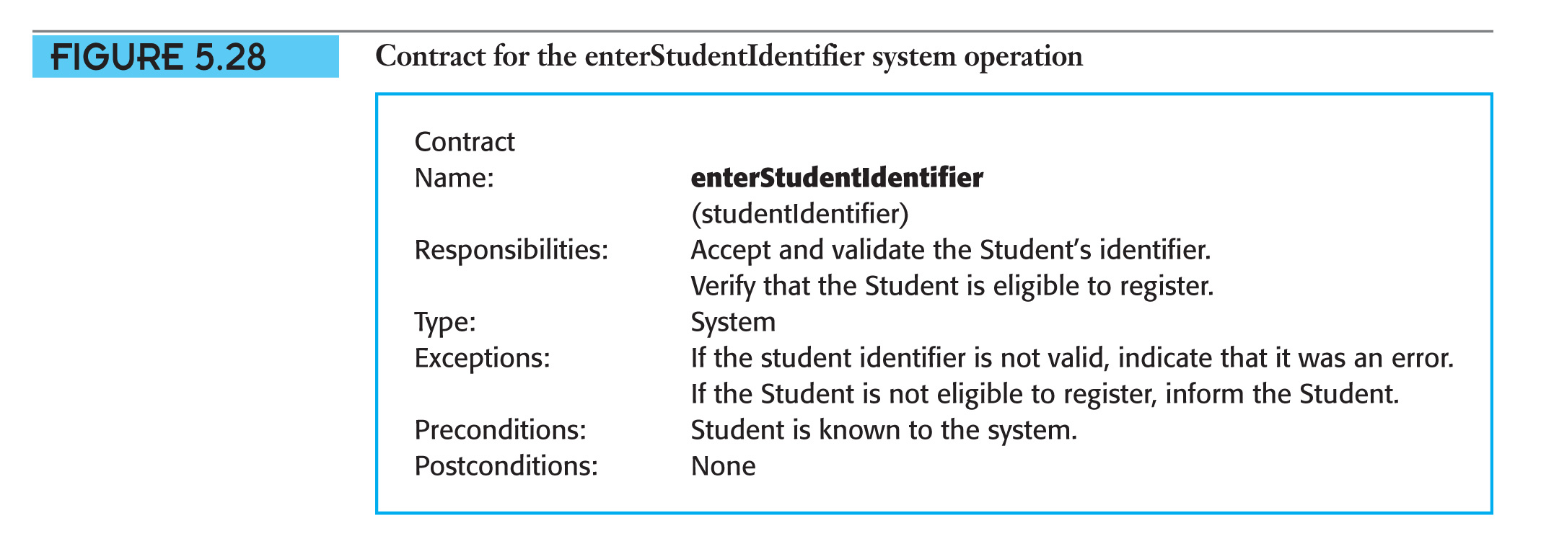
System Operation Contracts (continued)
.

Slide 119
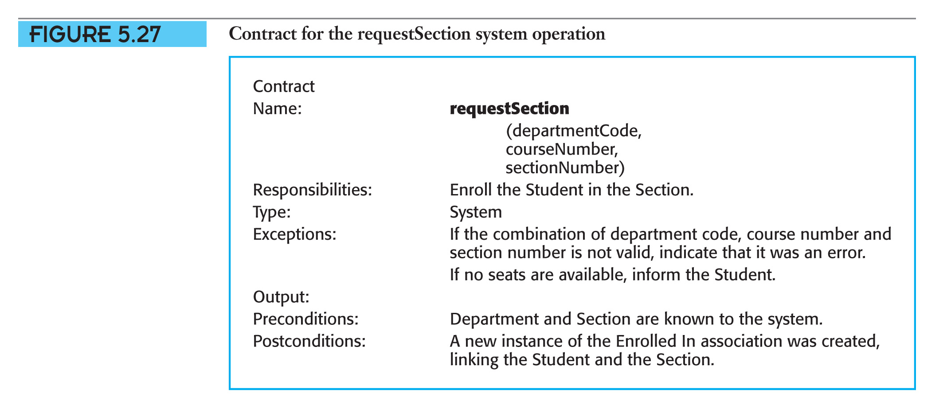
System Operation Contracts (continued)
.

Slide 120
强调：分析不可能严格地按照预定顺序进行，需要反复构造才能建立。
迭代和增量

Slide 121
案例分析—图书馆管理系统
需求工程--需求收集
需求获取是软件系统开发的起点。通常我们可以通过会谈、集体讨论等有效的方式获取、理解用户需求。并最终采用文档—需求规范文档的方式把所收集的需求文档化。

Slide 122
需求收集
在图书管理系统需求规范文档中指出如下内容：
这是一个图书馆支持系统；
图书馆将图书和杂志借给借书者。借书者已经预先注册，图书和杂志也预先登记；
图书馆负责新书的采购。每一本图书都购进多本书。当旧书超期或破旧不堪时，从图书馆中处理掉。
图书管理员是图书馆的员工。他们的工作就是和读者打交道并在软件系统的支持下工作。
借阅人可以预定当前没有的图书和杂志。这样，当他所预定的图书和杂志归还回来或购进时，就通知预定人。当预定了某书的借书者借阅了该书后，预定就取消。或者通过显式的取消过程强行预定。

Slide 123
需求收集
图书馆能够容易地建立、修改和删除标题、借书者、借阅信息和预定信息。
系统能够运行在所有流行的技术环境中，包括Unix, Windows 和OS/2，并应有一个现代的图形用户界面。
系统容易扩展新功能。
这里我们暂时不必考虑预定的图书到达后通知预定人的功能，也不必检查借书过期的情况。
用例模型？？

Slide 124
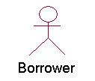

Actor参与者？

Slide 125
Usecase用例？？
图书馆管理系统的业务用例：
借书（Lend Item）
返书（Return Item）
预订图书（Make Reservation）
删除预订（Remove Reservation）

Slide 126
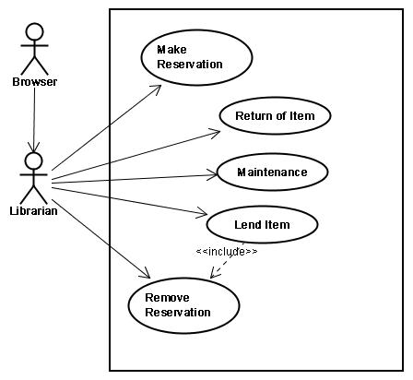
用例图
图书管理系统用例图如下：

Slide 127
用例叙述的编写
应该为图书管理系统用例图中所有用例编写用例文档。
用例文档中应包括如下内容：
名称
描述
前置条件
后置条件
活动的基本过程；
在用例文档中还可添加一些可选内容，如参与者、状态、扩展点、被包含的用例、变更历史。

Slide 128
用例叙述
名称：Lend Item
参与者：图书管理员
描述：读者借阅图书馆中的图书
前置条件：
借书者已经预先注册，图书和杂志也预先登记；
后置条件：
如果读者已经注册，且图书馆内读者所借图书处于可借阅状态，则读者借得图书，产生一条借阅记录。
基本路径
1、如果借书者没有预订：
参与者 系统
提供书名 识别书名，确定有该书
提供借阅者标识 识别借阅者，借出该书，登记
借书记录。
2、如果借书者有预订：
参与者 系统
提供借阅者标识 识别借阅者
提供书名 识别书名，确定有该书，借出该书，登记
借书记录，删除预定

Slide 129
Usecase用例
图书馆管理系统的系统维护：
维护（Maintenance）
增加书目标题（Add Title）
更新或删除书目标题（Update or Remove Title）
添加书籍（Add Item）
移除书籍（Remove Item）
增加借书者（Add Borrower）
更新或删除借书者（Update or Remove Borrower）

Slide 130
确定用例图

Slide 131
确定构建内容--面向对象分析
用例Lend Item的实现细节—顺序图：
Lend item
Lend a reserved item

Slide 132
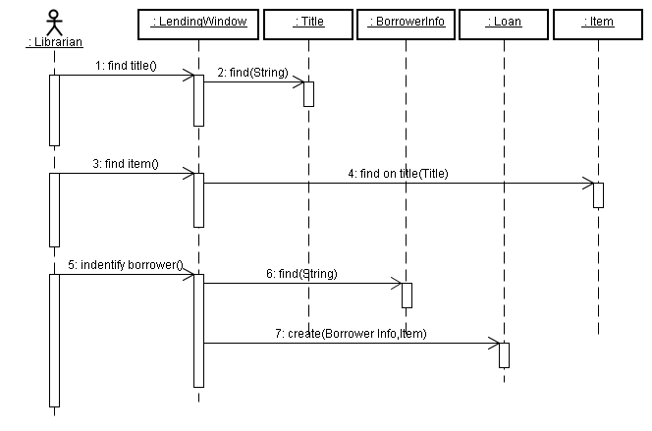
Lend item

Slide 133
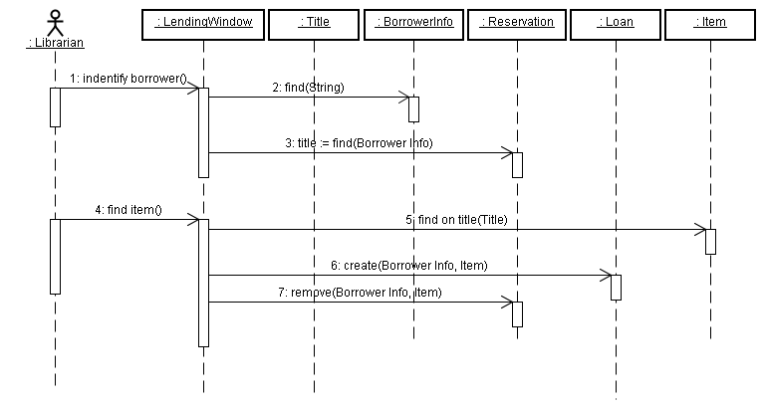
Lend a reserved item

Slide 134
域分析（Domain Analysis）
系统分析也详细地列出了域（系统中的关键类）。为了导出一个域分析，可以阅读定义文档（specifications）和用例，查找哪一些概念应该被系统处理。或者组织一个集体讨论，在用户及领域专家共同的参与下指出系统中必须处理的关键概念，以及它们之间的关系。

Slide 135
域分析
图书馆系统中的域类如下：Borrower Info（如此命名是为了与用例图中的参与者borrower 区分开来），title，item, reservation 和loan。这些类以及它们之间的关系记录在类图文档中，如下图所示：

Slide 136
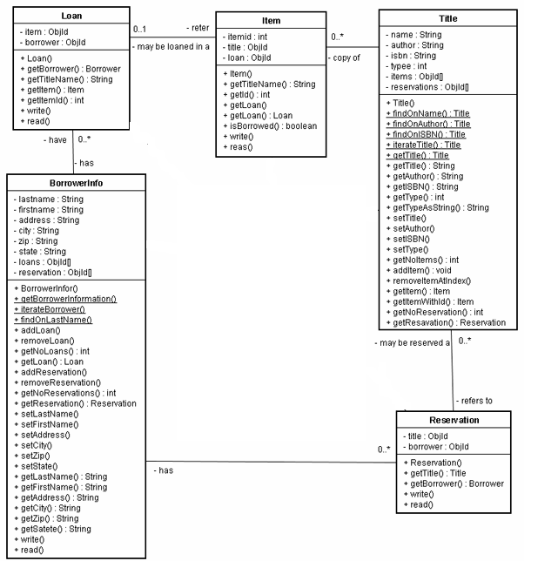
类图

Slide 137
人机界面分析
当对顺序图建模时，必须提供窗体和对话框作为人机交互的界面。在本分析当中，只要知道借书、预定和还书需要窗体就可以了。在此，详细的界面不必考虑。
为了把系统中的窗体类和域类分开，所有的窗体类组织在一起放在GUI Package 包中。域类组织在一起放在Business Package 包中。

Slide 138
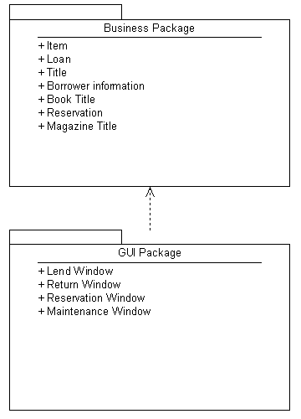
人机界面分析

Slide 139
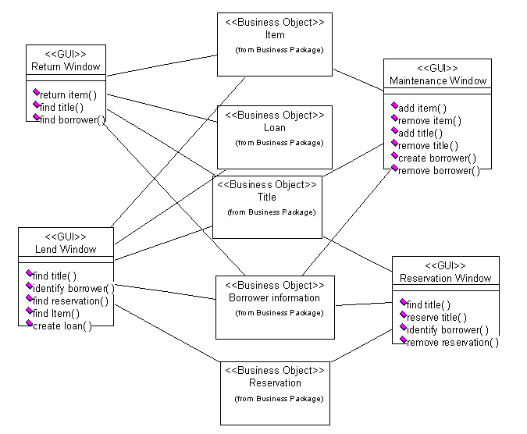

Slide 140
Blog系统
用户需求：
1.游客可以在首页上看到所有文章，当然每篇文章只显示一部份，通过点击阅读全文链接后浏览全部文章内容。在首页上的每篇文章要显示文章类型和评论数目。游客还可以通过点击某文章类型后可以查看其所有文章。
2.游客还可以对管理员留言。
3.游客可以搜索文章。
5.游客还可以对文章进行评论，评论后要在首页上更新评论数目。
5.游客还可以点击友情链接，进入其它网站。
7．管理员可以发表文章，对文章进行管理，包括编辑文章、删除文章；对评论进行管理，包括浏览评论、删除评论；对留言进行管理，包括浏览留言、删除留言;对文章分类管理包括增加文章类型、编辑文章类型。

Slide 141
1.识别参与者(ACTOR)
Blog参与者：游客与管理员
2.确定用例。
游客：浏览文章，发表评论，发表留言，搜索文章，
管理员：登陆系统,发表文章,编辑文章,删除文章,浏览评论,删除评论,浏览留言,删除留言,添加链接,编辑链接,删除链接,添加文章类型，编辑文章类型，删除文章类型。

Slide 142
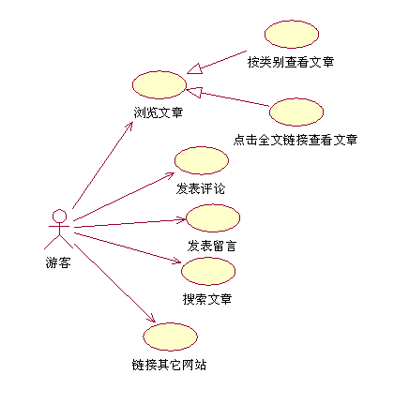
3.用例图.
游客用例图：

Slide 143
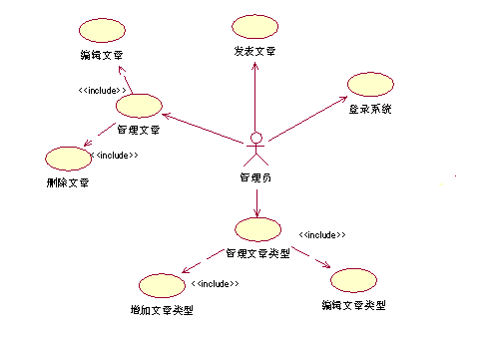
管理员用例图：

Slide 144
4.用例描述
用例名称：点击全文链接查看文章
基本流程：游客在首页点击阅读全文链接，然后进入阅读全文页面，每篇文章要有一个唯一的id号，全文页面还显示文章标题、发表时间、所属分类、文章内容，并显示已评论的数目、内容、评论时间。页面下方显示评论输入框及提交重置按钮，游客点击上一篇显示上一篇文章，点击下一篇显示下一篇文章。
其它流程：
如果点击最后一篇文章的下一篇，则显示：“此文章不存在,或被管理员删除,请见谅”
如果点击第一篇文章的上一篇，则显示：“此文章不存在,或被管理员删除,请见谅”。
如果全文被删除，则显示：“此文章不存在,或被管理员删除,请见谅”。
Notes:
4.用例描述
用例名称：点击全文链接查看文章
基本流程：游客在首页点击阅读全文链接，然后进入阅读全文页面，每篇文章要有一个唯一的id号，全文页面还显示文章标题、发表时间、所属分类、文章内容，并显示已评论的数目、内容、评论时间。页面下方显示评论输入框及提交重置按钮，游客点击上一篇显示上一篇文章，点击下一篇显示下一篇文章。
其它流程：
如果点击最后一篇文章的下一篇，则显示：“此文章不存在,或被管理员删除,请见谅”
如果点击第一篇文章的上一篇，则显示：“此文章不存在,或被管理员删除,请见谅”。
如果全文被删除，则显示：“此文章不存在,或被管理员删除,请见谅”。
用例名称：按类别查看文章
基本流程：游客在首页点击文章的某个类别，然后进文章列表页面，显示文章标题、发表时间、评论的数目以及所有文章的分页数。然后点击文章标题，进入阅读全文页面，每篇文章要有一个唯一的id号，全文页面还显示文章标题、发表时间、所属分类、文章内容，并显示已评论的数目、内容、评论时间。页面下方显示评论输入框及提交重置按钮，游客点击上一篇显示上一篇文章，点击下一篇显示下一篇文章。
其它流程：如果全文被管理员删除，则显示”此文章不存在,或被管理员删除,请见谅”。
用例名称：发表评论
基本流程：游客在阅读全文页面中，输入评论内容（不超过250字），然后点击提交按钮，系统则自动保存到评论列表中,包括评论内容，评论id号，评论所对应的文章id号，评论时间, 然后在阅读全文页面中的全文下面更新刚才发表的评论。
其它流程：如果用户的评论内容超过250字，则截取前面250字。
如果用户点击重置按钮，则清空输入评论输入框内容。
如果用户的输入内容为空，则以*号的形式提醒用户继续输入。
如果用户的提交失败，提示：“很抱歉,你的评论发表失败,请重新尝试!”
如果全文被删除，则显示：“此文章不存在,不允许发表评论”。
用例名称：发表留言
基本流程：游客在首页点击“给我留言”链接，然后进入留言页面，页面中间显示留言者的昵称、头像、内容、评论时间、管理员回复内容、以及留言的分页数，下方显示留言输入框、提交重置按钮，然后输入内容，点击提交，系统自动保存到留言列表中，包括留言者的昵称、性别、留言内容、时间、管理员回复内容，然后在留言页面中的全文下面更新刚才发表的留言。
其它流程：如果提交失败，则提示”发表失败”。
如果内容大于500字，则截取前500字。
如果用户的输入内容为空，则以*号的形式提醒用户继续输入。
用例名称：搜索文章
基本流程：游客在网站首页或留言页面输入搜索关键词，点击搜索按钮，进入搜索页面，显示所搜索到的文章标题、发表时间、评论数目以及文章的分页数。
分支流程：如果输入关键词为空，则以*号的形式提示游客要输入关键词。
用例名称：登录系统
基本流程：管理员输入用户名和密码，然后点击登陆按钮，页面加载管理员操作页面，包括发表文章、文章管理、分类管理、EXECSQL等，下方显示退出按钮。
分支流程：如果输入的用户名和密码不正确，则提示“对不起,登陆失败!”页面显示重登录按钮！
用例名称：发表文章
前置条件：管理员已登录系统
基本流程：管理员在管理员操作面板上点击发表文章链接，然后进入发表文章页面，页面显示文章标题、文章分类（用下拉列表自动从文章分类列表调出）、文章内容以及发表和重轩按钮。然后管理员输入文章标题，选择文章分类，输入内容后，然后点击发表按钮，系统自动保存到文章列表中，包括标题、内容、发表时间。并提示恭喜你,发表成功，然后进入首页，并在首页上更新刚刚发表的文章。
其它流程：如果登录用户不是管理员用户，则提示：对不起,只有管理员才能登陆发表文章!
如果发表失败，则提示：很遗憾,发表失败,请重新尝试!
如果点击重置，则清空内容。
用例名称：编辑文章
前置条件：管理员已登录系统
基本流程：管理员在管理员操作面板上点击文章管理链接，然后进入管理文章页面，页面显示每篇文章的发表时间、标题、评论总数、每篇文章都显示编辑和删除链接，下方显示文章的分页数。然后管理员点击编辑链接，进入到这篇文章的编辑页面，然后点击提交按钮，系统自动保存到文章列表中，包括标题、内容、更新时间。并提示恭喜你,更新成功，然后进入首页，并在首页上更新刚刚更新的文章。
其它流程：如果登录用户不是管理员用户，则提示：对不起,只有管理员才能对文章进行相关的操作!
如果无法显示文章列表，则提示：显示出错,请稍候尝试!
如果进入编辑页面时，文章已被管理员删除，则提示：此文章不存在,或被管理员删除,请见谅!
用例名称：删除文章
前置条件：管理员已登录系统
基本流程：管理员在管理员操作面板上点击文章管理链接，然后进入管理文章页面，页面显示每篇文章的发表时间、标题、评论总数、每篇文章都显示编辑和删除链接，下方显示文章的分页数。然后管理员点击删除链接，进入到这篇文章的删除页面，并提示文章删除成功，然后进入首页，并在首页上更新已删除的文章。
其它流程：如果登录用户不是管理员用户，则提示：对不起,只有管理员才能对文章进行相关的操作!
如果点击删除链接失败，则提示：文章删除失败!
用例名称：增加文章类型
前置条件：管理员已登录系统
基本流程：管理员在管理员操作面板上点击分类管理链接，然后进入分类管理页面，页面显示每种文章类型的分类ID、分类名、分类描述、每种文章类型都显示编辑链接，然后管理员在下方的文本输入框里输入分类名，分类描述，然后点击提交按钮。系统自动保存到文章分类列表中，包括分类ID、分类名称、分类描述，然后分类管理页面以及文章分类面板更新刚刚文章分类列表
其它流程：如果登录用户不是管理员用户，则提示：对不起,只有管理员才能对文章进行相关的操作!
如果点击提交按钮失败的话，则提示：添加失败!
用例名称：编辑文章类型
前置条件：管理员已登录系统
基本流程：管理员在管理员操作面板上点击分类管理链接，然后进入分类管理页面，页面显示每种文章类型的分类ID、分类名、分类描述、每种文章类型都显示编辑链接，然后管理员点击编辑链接，页面的编辑链接变为更新和取消链接，然后管理员可以修改分类名，分类描述，然后点击更新链接。系统自动更新到文章分类列表中，包括分类名称、分类描述，然后分类管理页面以及文章分类面板更新刚刚文章分类列表
其它流程：如果登录用户不是管理员用户，则提示：对不起,只有管理员才能对文章进行相关的操作!
如果点击更新按钮失败的话，则提示：更新失败!
如果点击取消链接的话，则返回到编辑页面。

